Slide 1
4G
100%
4G
Vet: Identifying and Avoiding UI Exploration Tarpits 复现报告
李佳凌 191250070

Slide 2
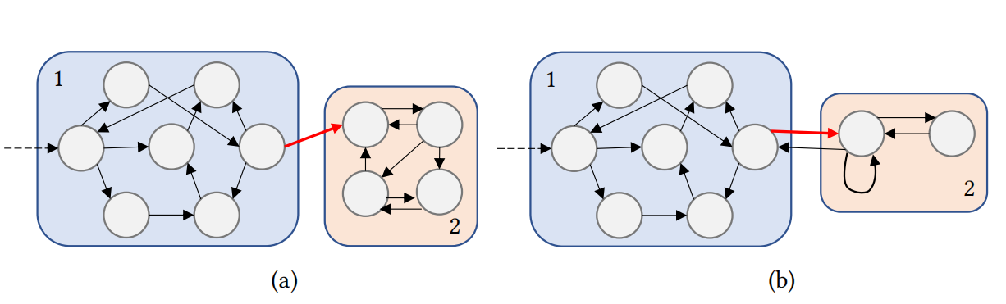
问题描述
vet工具是用来解决移动UI测试中遇到的两类exploration tarpits
Exploration Space Partition(a)：即测试工具在进入一个子空间后，无法走出子空间，也就无法测试软件的主要功能。
Excessive Local Exploration(b)：即测试工具进入一个子空间，需要花费较多时间出子空间，且非常容易重复陷入这个自空间。

Slide 3
VET工具概述
Vet在运行目标工具一段时间，并记录该工具与AUT之间的交互。在的安卓框架扩展Toller的帮助下，Vet收集由与工具操作组成的trace。然后，Vet用专门的算法分析每个单独的trace，以识别显示该工具的探索目标的跟踪子序列（称为区域）。可以选择可以根据它们的时间长度对确定的区域进行排名，其中较长的区域获得更高的排名，以优先考虑可能表现出具有较高影响的exploration tarpits。最后，Vet从识别的区域学习，并根据识别的区域的发现采取行动，并在后续运行中指导工具，以避免exploration tarpits。在托勒的支持下，VET目前能够通过在运行时禁用相应的UI元素来防止指定操作，（2）通过重启AUT已识别的区域，并通过提供本地化帮助来支持测试效果的手动调查。

Slide 4
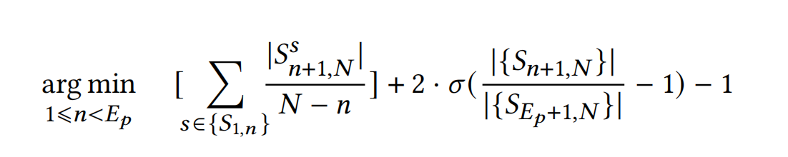
Exploration Space Partition算法
根据这一公式来确定子空间的边界。
首先讨论这个公式的第一项，我们从直觉可以判断如果n是子空间的边界，那么在屏幕n之前出现的屏幕就很少会在经过屏幕n之后再出现了，第一项就是根据这个直觉得出的，分子是记录了屏幕n之后，屏幕1到屏幕n出现的总次数，这个数越少代表n越可能是子空间的边界。而分母的作用有两个：
因为第二项使用了 Sigmoid函数，我们要平衡两项的权重，所以用N-n平衡，因为 n之后出现的屏幕总数是N-n所以分子的求和必定小于N-n，保证了第一项的取值为[0,1]。
我们希望这个边界比较靠前，因为这个边界应该越靠近引起进入子空间的根本原因越好，而加上N-n我们发现n越小，第一项的指越小，所以也符合我们的想法。
然后是第二项，Ep是我们规定的n的上限，所以我们认为Ep之后已经是子空间了，那么如果n之后的屏幕与Ep之后的屏幕相似度越高，则n越可能是子空间边界，第二项的设计符合上述直觉，并且相似度越高，第二项取值也越小。
最后要保证(S1,n)>(Sn+1,N),因为子空间一定是要比主空间小的。

Slide 5
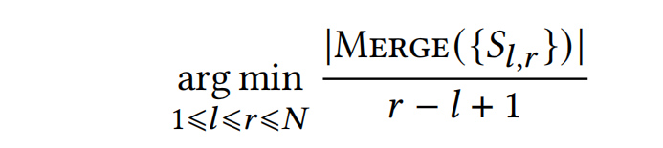
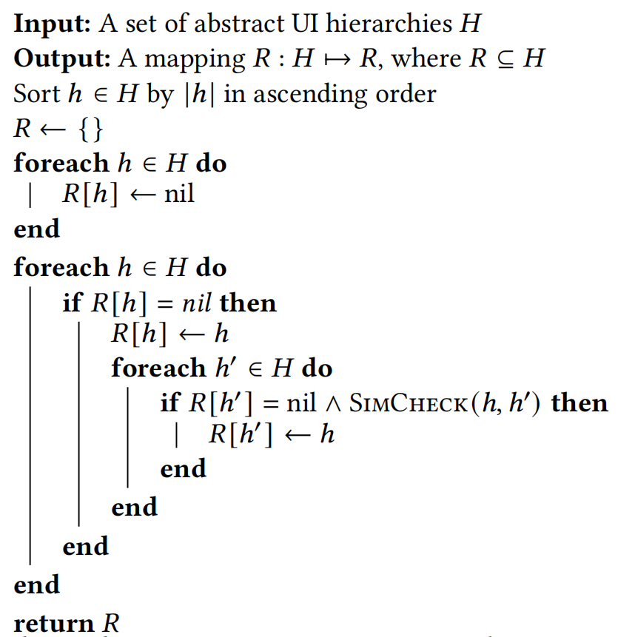
Capturing Excessive Local Exploration算法
这个问题的描述可以简化为UI的测试工具，在一个较小的子空间内过度探索，导致重复，所以直觉上就是一段时间内出现的屏幕相似度很高，所以得到了上述公式。Merge用来合相似的屏幕，r-l+1用来标准化。
左图为merge函数
先将H内的屏幕按|h|升序排序，R是H的映射
在H内用双循环得到相近页面，Simcheck是用来比较页面是否足够相似的函数。

Slide 6
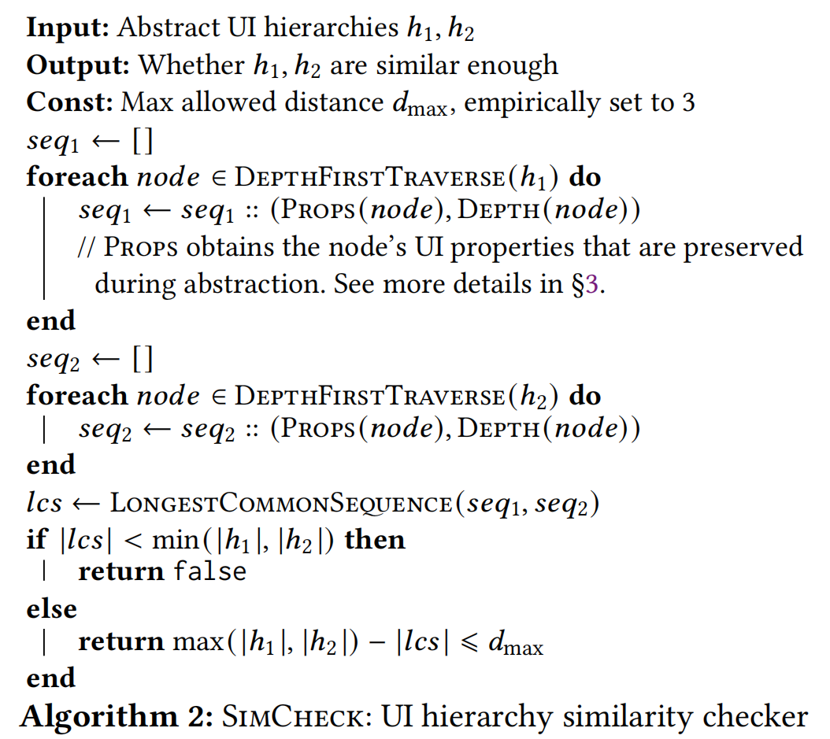
Capturing Excessive Local Exploration算法
左图为simcheck函数
对界面的层次结构进行深度优先遍历，seq记录了node的组件及其深度，由此记录了结点的属性。得到了两个序列seq1、seq2。
对这两个序列进行最长公共子序列的提取，
那么对这个公共子序列进行审查，其实是对node数进行审查，我们假设h1的node数为n1，h2的node数为n2，(n1<n2)，公共子序列node数为n；我们认为n>=n1,两个页面重合部分至少可以包含一个页面，而n2-n<dmax,这样两个页面不同的地方没有差太多，所以两个页面相似，dmax是根据经验来定的。

Slide 7
谢谢观看

